Slide 1
SUPER JAKOŚĆ
-
7 LETNIA GWARANCJA

Slide 2
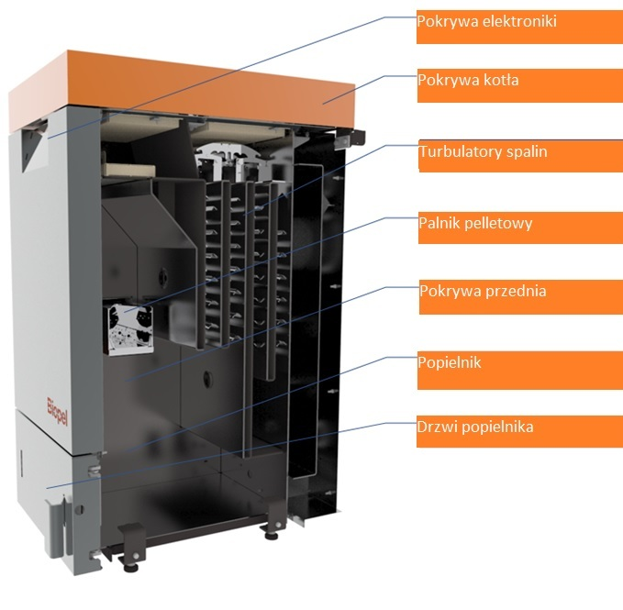
Levada OPOP Biopel 10 kW – 80 kW
Kompaktowe wymiary do małych kotłowni
Niski kocioł - łatwe dosypywanie paliwa
Swoboda ustawienia zasobnika względem kotła
Niskie wymagania dla ciągu kominowego ( 5-15 Pa dla kotła 20 kW )
Niewielka średnica czopucha 150 mm dla 20 kW
Relatywnie niska masa
Łatwy dostęp do elektroniki z przodu kotła
Sprawność do 93%
Możliwość sterowania za pomocą telefonu/komputera
Regulacja pogodowa, sterowanie tygodniowe

Slide 3
Levada OPOP Biopel 10 kW – 80 kW
Skuteczny palnik o niezawodnej konstrukcji bez części ruchomych
Czyszczenie palnika wentylatorem kotła po każdym wygaszeniu
Pionowy przepływ spalin – samoczyszczenie – popiół sam spada do popielnika
Lokalizacja palnika z boku kotła - bezpieczeństwo i niezawodność
Polskie sterowniki „TECH” – znane wszystkim fachowym serwisantom
Sprawność blisko 93% (20 kW) – jeden z najlepszych wyników na rynku
Klasa energetyczna A+ - bardzo niskie zużycie prądu

